Slide 1
Chủ đề 4: Đặc trưng nâng cao
1. Mục tiêu
Nắm vững nguyên lý và thuật toán Scale-Invariant Feature Transform (SIFT) và Speeded-Up Robust Features (SURF), các bộ mô tả đặc trưng kinh điển có tính bất biến với phép biến đổi hình học và thay đổi chiếu sáng.
2. Nội dung
  Mô tả đặc trưng SIFT
  Mô tả đặc trưng SURF
  Lập trình trích chọn đặc trưng SIFT, SURF
3. Giao nhiệm vụ
Làm bài kiểm tra trắc nghiệm trên hệ thống LMS

Slide 2
Đặc trưng nâng cao

Slide 3
4.1 Mô tả đặc trưng SIFT
4.1.1. Đặc trưng SIFT
SIFT (Scale-invariant feature transform)
SIFT hoạt động rất hiệu quả trong các trường hợp ảnh bị biến dạng, co giãn, quay ảnh, góc nhìn khác nhau.
SIFT là một trong những phương pháp nổi tiếng trong lĩnh vực nhận dạng, so khớp ảnh và được dùng khá phổ biến.

Slide 4
4.1.1. Đặc trưng SIFT
Bộ mô tả đặc trưng này dựa vào lược đồ (histogram) giá trị gradient theo hướng và độ lớn của các điểm ảnh trong một vùng ảnh cục bộ (block).
Mô tả đặc trưng SIFT được dùng để mô tả sự phân phối đặc trưng trong vùng ảnh quanh điểm chính (hay còn gọi là điểm chính, keypoint) được phát hiện (xác định) nhờ vào tính chất bất biến theo biến đổi hình học và điều kiện ánh sáng. Nhằm mô tả những đặc điểm khác nhau giữa các keypoint phục vụ việc đối sánh ảnh, cần có bộ mô tả đặc trưng phù hợp.
Một phương pháp mô tả đặc trưng tốt nếu nó có khả năng bất biến khi thay đổi ánh sáng, quay ảnh, co giãn và các vấn đề biến dạng do thay đổi góc chụp hoặc thay đổi hình dáng của đối tượng (deformable).

Slide 5
4.1.1. Đặc trưng SIFT
Thuật toán SIFT có một số bước quan trọng như sau:
Xác định điểm cực trị trong không gian tỷ lệ (scale-space extrema detection)
Xác định vị trí điểm chính (keypoint localization)
Trích xuất đặc trưng và gán hướng cho điểm chính (orientation assignment)
Mô tả đặc trưng điểm chính (keypoint descriptor).

Slide 6
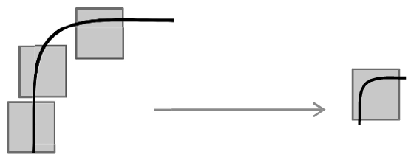
4.1.2 Quá trình xử lý SIFT
Thuật toán SIFT được thực hiện theo các bước chính sau:
a) Xác định cực trị trong không gian tỷ lệ
Xác định các điểm chính (keypoint) có đặc điểm nổi bật là điểm cực trị trong không gian tỷ lệ.
Đối tượng trong vùng cửa sổ thay đổi khi co giãn ảnh.

Slide 7
4.1.2 Quá trình xử lý SIFT
Các phương pháp lọc không gian tỷ lệ (scale-space filtering) nhằm mục đích giải quyết vấn đề này gọi là xác định điểm cực trị trong không gian tỷ lệ (scale space extrema detection). Phương pháp SIFT tính độ khác nhau ở các mức của bộ lọc Gaussian gọi là DoG (Difference of Gaussians). DoG được tính trên từng điểm ảnh bằng cách lấy nhiều mức lọc Gaussian với các giá trị phương sai khác nhau.
Sau khi tính được giá trị DoG toàn ảnh ở các mức scale, xét trên từng vị trí pixel để so sánh với các láng giềng trong vùng 3x3x3, tương ứng với 3 bảng DoG (như hình minh họa) với 8 láng giềng (neighbors)- trong vùng kích thước 3x3 cùng mức tỷ lệ; vùng 3x3 (9 pixels) vị trí tương ứng ở lớp ngay trên và vùng 3x3 (9 pixels) vị trí tương ứng ở mức phía dưới. Nếu giá trị DoG tại vị trí đó là local extrema (cực trị cục bộ: Lớn nhất hoặc nhỏ nhất) thì nó là điểm cực trị tại vị trí ở mức scale hiện tại. Những điểm được lựa chọn này là điểm tiềm năng trở thành điểm chính (potential keypoint).

Slide 8
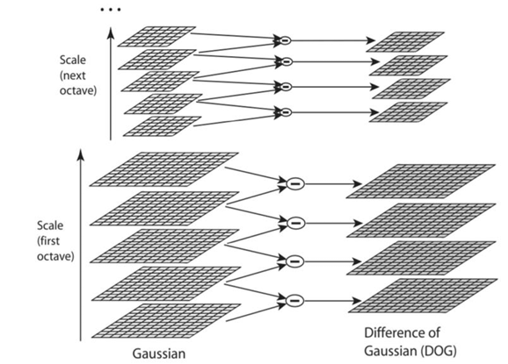
4.1.2 Quá trình xử lý SIFT
Tính DoG theo các mức tỷ lệ tạo thành hình chóp

Slide 9


4.1.2 Quá trình xử lý SIFT
Hàm phân phối Gaussian được xác định theo công thức sau:
Hàm phân phối trong không gian tỷ lệ được mô tả như là một hàm phân phối Gaussian G trên ảnh đầu vào I, với phép toán tích chập (convolution), được xác định bằng công thức sau:

Slide 10
4.1.2 Quá trình xử lý SIFT
Để tìm những điểm nổi bật có tính bất biến cao với phép tỷ lệ, ta sẽ tìm cực trị cục bộ của hàm sai khác DoG (Difference of Gaussian). Hàm này được tính toán từ độ sai lệch giữa 2 không gian tỷ lệ đo kế tiếp nhau của ảnh với tham số độ lệch là một hằng số. Giá trị DoG được tính theo công thức như sau:

Slide 11
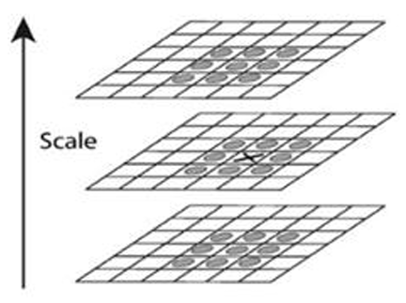
4.1.2 Quá trình xử lý SIFT
Xác định điểm cực trị dựa vào các mức giá trị DoG.

Slide 12
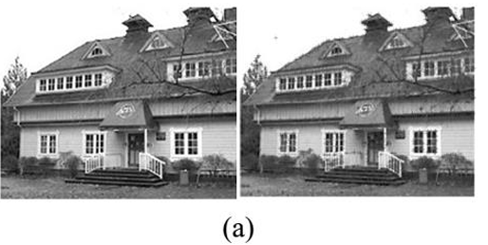
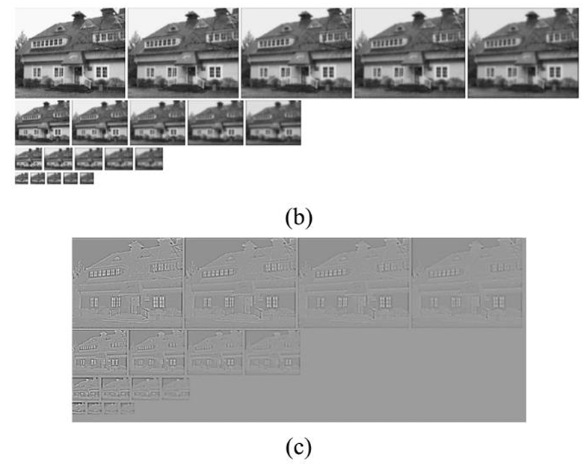
4.1.2 Quá trình xử lý SIFT
Kết quả minh họa tính DoG và tính xác điểm cực trị: (a) ảnh đầu vào và các điểm tiềm năng bất biến, (b) áp dụng lọc Gaussian với các giá trị δ và các mức co giãn kích thước khác nhau; (c) Giá trị DoG tương ứng với kết quả ở hình (b).

Slide 13
4.1.2 Quá trình xử lý SIFT
b) Xác định vị trí keypoint
Thông thường bước xác định điểm cực trị trên các mức scale sẽ cho kết quả rất nhiều ứng viên là điểm chính (keypoint candidates), nhưng trong đó có nhiều điểm không ổn định (unstable). Do vậy, sau khi xác định được những điểm cực trị cục bộ có khả năng trở thành keypoint, nhiệm vụ tiếp theo là lọc ra điểm kết quả chính xác hơn, có độ ổn định cao hơn, thông thường đó là những điểm ít biết đổi khi biến đổi ảnh. Bước này cho phép xóa đi những điểm có độ tương phản thấp hoặc biểu diễn đặc trưng hạn chế dọc theo các cạnh. Như ta biết, biến đổi DoG rất nhạy cảm với cạnh (edge), để loại bỏ những điểm thuộc cạnh, SIFT dùng biến đổi tương tự Harris corner detector bằng cách dùng ma trận Hessian 2x2 để tính những đường cong chính, khi giá trị riêng lớn hơn một ngưỡng nào đó thì keypoint cũng bị loại.

Slide 14


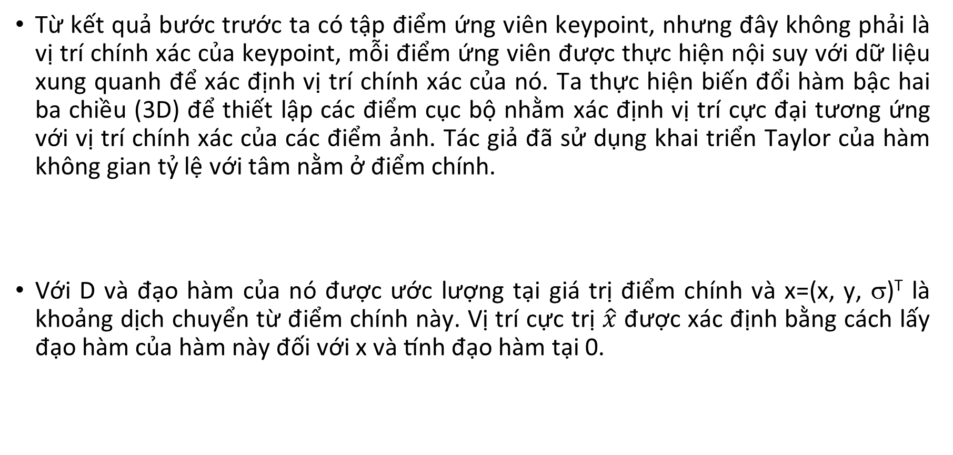
4.1.2 Quá trình xử lý SIFT
Từ kết quả bước trước ta có tập điểm ứng viên keypoint, nhưng đây không phải là vị trí chính xác của keypoint, mỗi điểm ứng viên được thực hiện nội suy với dữ liệu xung quanh để xác định vị trí chính xác của nó. Ta thực hiện biến đổi hàm bậc hai ba chiều (3D) để thiết lập các điểm cục bộ nhằm xác định vị trí cực đại tương ứng với vị trí chính xác của các điểm ảnh. Tác giả đã sử dụng khai triển Taylor của hàm không gian tỷ lệ với tâm nằm ở điểm chính.
Với D và đạo hàm của nó được ước lượng tại giá trị điểm chính và x=(x, y, σ)^{T} là khoảng dịch chuyển từ điểm chính này. Vị trí cực trị $\hat{x}$ được xác định bằng cách lấy đạo hàm của hàm này đối với x và tính đạo hàm tại 0.

Slide 15

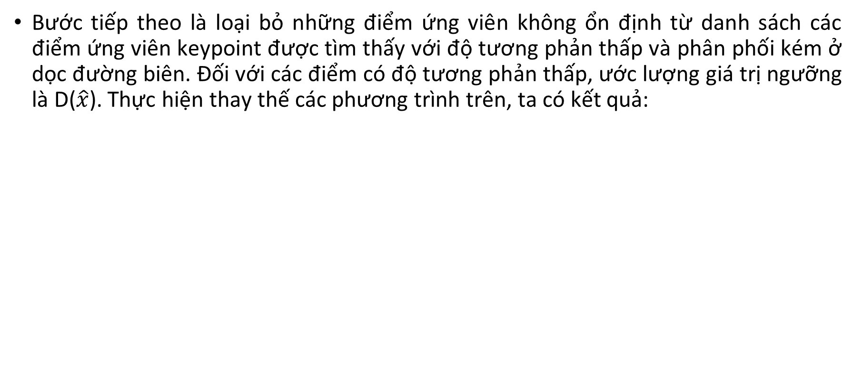
4.1.2 Quá trình xử lý SIFT
Bước tiếp theo là loại bỏ những điểm ứng viên không ổn định từ danh sách các điểm ứng viên keypoint được tìm thấy với độ tương phản thấp và phân phối kém ở dọc đường biên. Đối với các điểm có độ tương phản thấp, ước lượng giá trị ngưỡng là D($\hat{x}$). Thực hiện thay thế các phương trình trên, ta có kết quả:

Slide 16

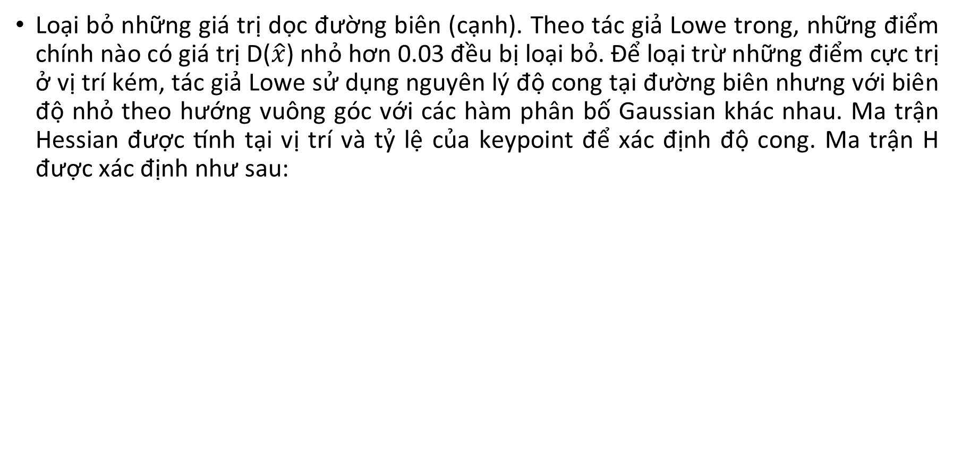
4.1.2 Quá trình xử lý SIFT
Loại bỏ những giá trị dọc đường biên (cạnh). Theo tác giả Lowe trong, những điểm chính nào có giá trị D($\hat{x}$) nhỏ hơn 0.03 đều bị loại bỏ. Để loại trừ những điểm cực trị ở vị trí kém, tác giả Lowe sử dụng nguyên lý độ cong tại đường biên nhưng với biên độ nhỏ theo hướng vuông góc với các hàm phân bố Gaussian khác nhau. Ma trận Hessian được tính tại vị trí và tỷ lệ của keypoint để xác định độ cong. Ma trận H được xác định như sau:

Slide 17
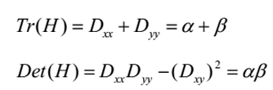
4.1.2 Quá trình xử lý SIFT
Với α là giá trị riêng với độ lớn lớn nhất và β là giá trị riêng với độ lớn bé hơn, ta có thể tính tổng giá trị riêng trên đường chéo chính, Tr(H) và giá trị định thức được xác định như sau:
Như vậy, các đường cong có dấu khác nhau do đó điểm chính được loại bỏ nếu nó không phải là cực trị. Lấy r là tỷ lệ giữa giá trị riêng lớn nhất và giá trị riêng nhỏ hơn, ta có α =rβ.

Slide 18


4.1.2 Quá trình xử lý SIFT
Vậy, thế vào các biểu thức trên ta có phương trình sau:
Phương trình này chỉ phụ thuộc vào tỷ lệ các giá trị riêng hơn là phụ thuộc vào từng giá trị riêng của chúng. (r +1)² /r đạt giá trị nhỏ nhất khi hai giá trị riêng bằng nhau và tăng dần với r. Vì vậy, để kiểm tra tỷ lệ của các đường cong chính dưới ngưỡng r ta chỉ cần kiểm tra bất phương trình:

Slide 19
4.1.2 Quá trình xử lý SIFT
Nếu bất phương trình này nhận giá trị sai thì điểm chính bị loại bỏ khỏi danh sách các keypoint đã chọn. Trong công trình nghiên cứu, tác giả Lowe cũng chỉ ra rằng việc kiểm tra này rất hiệu quả, với ít hơn 20 phép toán cần thực hiện để kiểm tra một keypoint. Tác giả Lowe đã thực nghiệm với giá trị r=10 để loại bỏ các keypoint có tỷ lệ đường cong chính lớn hơn 10. Kết quả được thể hiện trong minh họa sau:

Slide 20
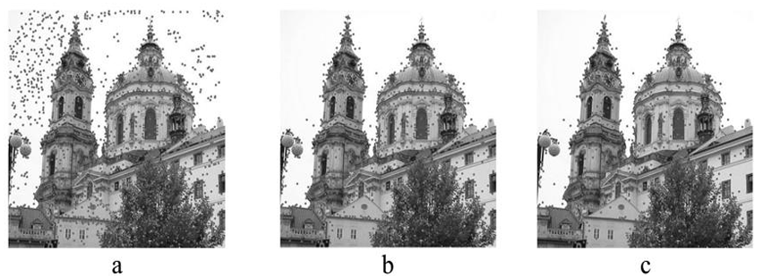
4.1.2 Quá trình xử lý SIFT
Kết quả xác định các keypoint: (a) tập các ứng viên keypoint ban đầu, (b) loại bỏ những điểm có độ tương phản thấp, (c) loại bỏ những điểm dọc biên.

Slide 21
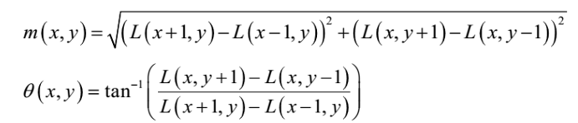
4.1.2 Quá trình xử lý SIFT
c). Gán hướng cho các keypoint
Trong bước này, mỗi keypoint được gán một hoặc một số hướng dựa vào các hướng gradient ảnh. Đây là bước quan trọng để có thể mô tả đặc trưng bất biến khi đối tượng bị quay. Mỗi keypoint được gán với một ràng buộc có hướng dựa trên tập đặc trưng ảnh cục bộ. Đầu tiên, ta xử lý với ảnh được làm mờ với phân phối Gaussian L (x, y, δ) tại mỗi mức tỷ lệ (scale) của keypoint ở bước trước để nó bất biến với việc biến đổi kích thước đối tượng (scale-invarian). Việc tính độ lớn và hướng gradient dựa trên L(x,y) với mức scale δ được tính như sau:

Slide 22
4.1.2 Quá trình xử lý SIFT
Hai phương trình biểu diễn về độ lớn và hướng gradient của điểm ảnh tại vị trí (x,y). Trong tính toán thực tế, một lược đồ (histogram) của gradient được tạo ra dựa vào hướng gradient trong một vùng quanh keypoint. Lược đồ hướng có thể được biểu diễn 36 bin (để chỉ hướng) tương ứng với 360 độ, với mỗi bin thể hiện một khoảng 10 độ. Như vậy, tổng cộng sẽ gồm 36 hướng khác nhau. Mỗi mẫu thêm vào lược đồ được gán trọng số là giá trị độ lớn và đường tròn trọng số Gaussian δ = 1,5 lần tỷ lệ của keypoint. Các bin là cực đại cục bộ trong lược đồ tương ứng với hướng trội của gradient cục bộ ở vùng đó. Xác định hướng trội nhất (tương ứng với bin cao nhất), sau đó bất kỳ hướng nào có giá trị lớn hơn 80% giá trị lớn nhất được xem như là một keypoint với hướng đó. Như vậy, một keypoint cũng có thể có nhiều hơn một hướng.

Slide 23
4.1.2 Quá trình xử lý SIFT
d). Mô tả đặc trưng keypoint
Mục đích của bước này là tính vector mô tả đặc trưng cho các keypoint sao cho sự mô tả này có độ phân biệt cao, đảm bảo tính bất biến với điều kiện ánh sáng, vị trí, quay ảnh, biến đổi kích thước và biến dạng đối tượng, đặc biệt trong xử lý biến đổi hình học 3D.
Mô tả đặc trưng mỗi keypoint được giới hạn trong một vùng bao quanh vị trí keypoint với kích thước 16×16 pixels (có thể định nghĩa kích thước khác). Vùng này được chia nhỏ thành 4×4 vùng con, tương ứng mỗi vùng con là 4×4 pixel. Mỗi vùng con tính trong lược đồ với 8 hướng khác nhau. Như vậy, bộ mô tả đặc trưng keypoint được biểu diễn bằng vector với số chiều 4×4×8=128 phần tử. Vector này sau đó được chuẩn hóa (về độ dài đơn vị) nhằm mục đích làm nổi bật khả năng bất biến với biến đổi hình học và biến đổi độ chiếu sáng. Để giảm ảnh hưởng của độ sáng phi tuyến tính, cường độ gradient lớn có thể áp dụng ngưỡng các giá trị vào vector đặc trưng, mỗi giá trị không lớn hơn ngưỡng. Giá trị ngưỡng được xác định giá trị 0.2 được sử dụng và sau đó vector được chuẩn hóa lại, trong đó ngưỡng bằng 0.2 được lựa chọn theo kinh nghiệm.

Slide 24
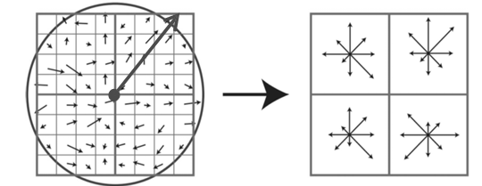
4.1.2 Quá trình xử lý SIFT
Mô tả đặc trưng keypoint bằng lược đồ hướng gradient.

Slide 25
4.1.2 Quá trình xử lý SIFT
Sau khi ghép tích lũy độ lớn gradient trong vùng 4×4 pixel thu được mô tả mỗi cell, mỗi mô tả cell là một vector 8 hướng. Trong hình là minh họa cho biểu diễn 2×2 vùng con, mỗi vùng có 4×4 pixels. Hình bên trái mô tả gradient tại mỗi pixel với hướng và độ lớn thể hiện theo hướng mũi tên và độ dài tương ứng. Hình bên phải là lược đồ theo hướng và độ lớn gradient trong mỗi vùng 4×4 pixel.

Slide 26
4.2 Mô tả đặc trưng SURF
4.2.1. Giới thiệu về đặc trưng SURF
Đặc trưng SURF (speeded up robust features)
Cách tiếp cận của phương pháp này tương đối giống với phương pháp SIFT, tuy nhiên phương pháp này có tốc độ trích rút đặc trưng nhanh hơn vài lần so với SIFT những vẫn đảm bảo được đo chính xác như SIFT (theo nhóm tác giả nhận định).
Hiện nay, SURF được sử dụng nhiều trong vấn đề xác định vị trí và nhận dạng đối tượng như nhận dạng người, mặt người, xây dựng mô hình 3D (3D reconstruction), theo vết đối tượng và so khớp đối tượng giữa các ảnh, v.v.

Slide 27
4.2.1. Giới thiệu về đặc trưng SURF
Để phát hiện các điểm quan tâm (interest point), SURF sử dụng phương pháp phát hiện đốm Hessian, vì cách tiếp cận này có thể tính toán với 3 toán tử số nguyên bằng cách sử dụng phương pháp tích phân ảnh (integral image).
Mô tả đặc trưng được thực hiện dựa vào tổng giá trị Haar wavelet quanh keypoint. SURF cũng sử dụng phương pháp cực trị không gian tỷ lệ để tìm điểm đặc trưng chính (keypoint).
Các đặc trưng của keypoint được mô tả và biểu diễn dưới dạng vector biểu diễn độ lớn và hướng gradient phân phối đặc trưng.
Phương pháp SURF cũng gồm hai bước chính là thuật toán phát hiện keypoint (detection) và mô tả đặc trưng vùng dữ liệu quanh keypoint (keypoint description).

Slide 28

4.2.2. Phát hiện keypoint
Thuật toán SURF sử dụng mặt nạ lọc hình vuông như xấp xỉ bộ lọc mịn Gaussian, trong khi đó SIFT dùng các bộ lọc hình thác để phát hiện các điểm bất biến với phép tỷ lệ với DoG được tính dựa trên các mức tỷ lệ kích thước khác nhau của ảnh. Lọc ảnh với cấu trúc vuông nhanh hơn nếu sử dụng phương pháp tích phân ảnh (integral image, kỹ thuật này được trình bày chi tiết trong phần đặc trưng Haar), với ảnh đầu vào I, tổng giá trị S mức xám các pixel trong vùng X=(x,y) được tính theo công thức sau:
Tổng mức xám trên ảnh gốc trong vùng hình chữ nhật có thể được tính nhanh theo nguyên tắc cộng dồn vào bảng và sử dụng giá trị tương ứng trong bảng cộng dồn tại bốn góc của vùng để tính tổng giá trị xám trong vùng đó, như hình minh họa.

Slide 29

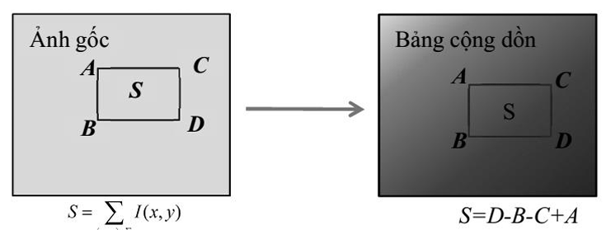
4.2.2. Phát hiện keypoint
SURF phát hiện điểm quan tâm bằng cách sử dụng phương pháp nhận dạng đốm theo ma trận Hessian. Định thức ma trận Hessian được dùng để đo sự thay đổi cục bộ quanh một điểm và các điểm được chọn tại những vị trí định thức đạt giá trị cực đại. SURF cũng sử dụng định thức Hessian cho việc lựa chọn mức tỷ lệ. Cho một điểm p(x,y) của ảnh I và hệ số tỷ lệ δ, khi đó ma trận Hessian H(p, δ) được xác định như sau:
Sử dụng phương pháp integral image để tính nhanh tổng trong vùng hình chữ nhật (mức xám thể hiện tương đối giá trị lưu trong bảng).

Slide 30
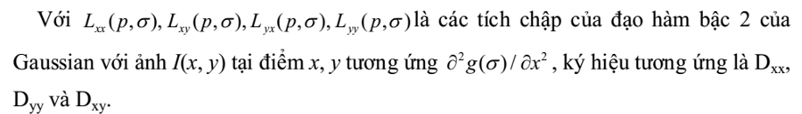
4.2.2. Phát hiện keypoint
Một mặt nạ lọc kích thước 9×9 theo phân phối Gaussian với σ=1.2 và thể hiện mức thấp nhất (độ phân giải cao nhất) cho việc tính ánh xạ giá trị phản hồi của đốm.

Slide 31
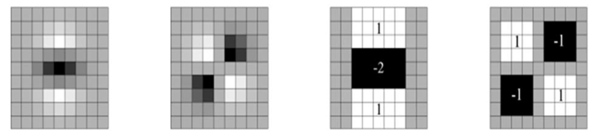
4.2.2. Phát hiện keypoint
Đạo hàm cục bộ bậc hai Gaussian tại y-(Lyy) và xy-(Lxy) tương ứng với hình thứ 1 và 2. Xấp xỉ rời rạc hóa tương ứng với các giá trị -1 và 1 ở hình 3 và 4, với các vùng xám bằng không.

Slide 32

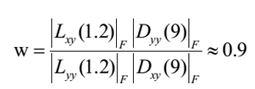
4.2.2. Phát hiện keypoint
Như vậy, định thức Hessian có thể được xác định như sau:
Với w là trọng số cân bằng biểu thức của định thức Hessian tùy thuộc vào các hệ số tỷ lệ. Điều này là cần thiết để duy trì năng lực giữa nhân Gaussian và xấp xỉ Gaussian:
Với |x|_{F} là chuẩn Frobenius. Lưu ý, thực tế các trọng số thay đổi phụ thuộc vào mức scale, có thể giữ hệ số này là một hằng số với ngụ ý rằng nó không có ảnh hưởng quan trọng đến kết quả theo thực nghiệm của Bay.

Slide 33
4.2.2. Phát hiện keypoint
Tập điểm chính được xác định ở các mức tỷ lệ khác nhau, vì so sánh ảnh thường yêu cầu thực hiện trên ảnh với nhiều mức tỷ lệ khác nhau. Trong các thuật toán phát hiện đặc trưng khác, người ta thường xử lý trên nhiều mức tỷ lệ ảnh gọi là kim tự tháp ảnh (image pyramids). Ảnh được làm mờ với bộ lọc Gaussian, sau đó tiếp tục áp dụng lại cho mức scale cao hơn (hoặc thấp hơn) theo kích thước ảnh để tìm kiếm các điểm quan tâm. Với phương pháp SURF, ở mức thấp nhất trong không gian tỷ lệ nhận được từ đầu ra của bộ lọc 9×9. Do vậy, khác với phương pháp trước (ví dụ SIFT), không gian tỷ lệ trong SURF được thực hiện bằng cách áp dụng các bộ lọc với kích thước khác nhau. Theo đó, không gian tỷ lệ được phân tích với kích thước bộ lọc tăng dần lên thay vì giảm dần kích thước ảnh. Đầu ra của bộ lọc 9×9 xem như là mức khởi tạo với hệ số tỷ lệ s=1.2 (tương ứng với đạo hàm Gaussian với δ = 1,2 . Các mức sau đó thu được bằng cách lọc với mặt nạ lớn hơn, ví dụ như 9×9, 15×15, 21×21, v.v.

Slide 34
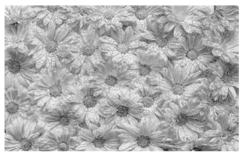
4.2.2. Phát hiện keypoint
Việc xử lý loại trừ không cực đại (non-maximum suppression) đối với điểm chính trong vùng láng giềng 3×3×3 được áp dụng để xác định vị trí điểm quan tâm trong ảnh và trên các mức tỷ lệ khác nhau. Cực đại của định thức ma trận Hessian sau đó được nội suy trên không gian ảnh và không gian scale bằng cách sử dụng phương pháp Brown. Nội suy không gian tỷ lệ là bước đặc biệt quan trọng, vì sự khác nhau về tỷ lệ giữa các lớp đầu của mỗi quãng là tương đối lớn.
Các vùng điểm chính được phát hiện bằng Hessian dùng trong SURF

Slide 35
4.2.3. Mô tả đặc trưng SURF
Mục tiêu của bước này là cung cấp bộ mô tả đặc trưng ảnh có tính đơn nhất và bền vững cho mỗi keypoint. Việc mô tả dựa trên sự phân phối cường độ sáng của một vùng quanh keypoint. Số chiều của bộ mô tả có ảnh hưởng trực tiếp đến cả việc tính toán và độ chính xác đối với các bước sau như so sánh mẫu, nhận dạng mẫu, v.v. Một bộ mô tả với số chiều nhỏ có thể vững về tính biến đổi giao diện tuy nhiên nó có thể gặp phải vấn đề không cung cấp đủ sự khác biệt giữa các mô tả keypoint dẫn đến có quá nhiều nhầm lẫn trong kết quả so sánh mẫu.
Tương tự như phương pháp SIFT, bước này thực hiện gán hướng dựa vào thông tin trong vùng tròn xung quanh keypoint, sắp xếp hướng được chọn và trích xuất đặc trưng SURF. Để nhận được bộ mô tả bất biến với phép biến đổi quay, hướng chính của keypoint cần được xác định. Tính toán giá trị của Haar wavelet theo các hướng x và y trong hình tròn xung quanh keypoint bán kính 6s, với s là mức tỷ lệ tương ứng mà keypoint được tìm thấy. Giá trị này được trọng số hóa bằng hàm phân phối Gaussian với tâm chính là vị trí của keypoint. Hướng trội được ước lượng bằng việc tính tổng giá trị phản hồi trong cửa số hướng với kích thước xác định trước.

Slide 36
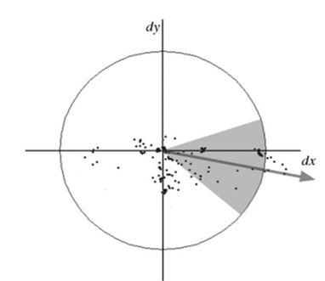
4.2.3. Mô tả đặc trưng SURF
Tính tổng giá trị phản hồi theo chiều ngang và chiều dọc, hai tổng phản hồi sau đó tạo thành vector hướng cục bộ. Giá trị lớn nhất trên toàn bộ vector sẽ được sử dụng xác định hướng của keypoint. Kích thước cửa sổ trượt là một tham số cần lựa chọn cẩn thận để thu được bộ mô tả có độ cân bằng giữa tính bền vững và độ phân giải góc.
Gán hướng, sử dụng một cửa sổ kích thước /3 π tại các điểm với vùng tròn láng giềng quanh keypoint.

Slide 37
4.2.3. Mô tả đặc trưng SURF
Phương pháp SURF mô tả đặc trưng keypoint bằng phản hồi Haar wavelet. Để mô tả một vùng xung quanh keypoint, dữ liệu được trích xuất ra trong một vùng hình vuông với tâm của vùng chính là vị trí keypoint và hướng đã được xác định ở bước trước. Kích thước cửa sổ là 20s, với s là giá trị mức tỷ lệ. Vùng này được gọi là vùng quan tâm (interest region). Vùng quan tâm được chia thành 4×4 vùng con thể hiện thông tin trên miền không gian ảnh lân cận. Bộ lọc Haar wavelet được dùng nhằm trích xuất trên toàn bộ không gian ảnh. Wavelet tác động trên hai hướng dọc và ngang và được cộng dồn theo các giá trị dy và dx trên mỗi vùng vuông con. Ta có thể sử dụng giá trị tuyệt đối |dy| và |dx| cộng dồn để lấy thông tin về độ lớn của sự thay đổi cường độ sáng trên ảnh.

Slide 38
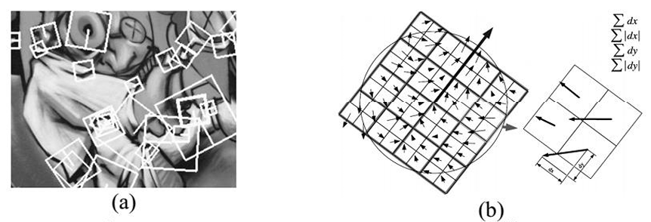
4.2.3. Mô tả đặc trưng SURF
Biểu diễn đặc trưng keypoint: (a) vùng trích xuất đặc trưng, (b) chia vùng quan tâm thành 4×4 vùng con, mỗi vùng có kích thước 2×2.

Slide 39

4.2.3. Mô tả đặc trưng SURF
Mỗi vùng con được mô tả bởi một vector bốn chiều với giá trị như sau:
Như vậy, vector mô tả đặc trưng cho cả 4×4 vùng con là một vector 64 chiều (4×4×4) là vector đặc trưng chuẩn của SURF (còn gọi là SURF-64). Có một số biến thể của SURF như SURF36, SURF128. Kết quả thực nghiệm cho thấy SURF-64 có tốc độ tính nhanh mà vẫn đảm bảo tính bền vững của đặc trưng. Haar-wavelet bất biến với sự thay đổi của ánh sáng và sự tương phản khi chuẩn hóa vector đặc trưng về đơn vị (norm).

Slide 40
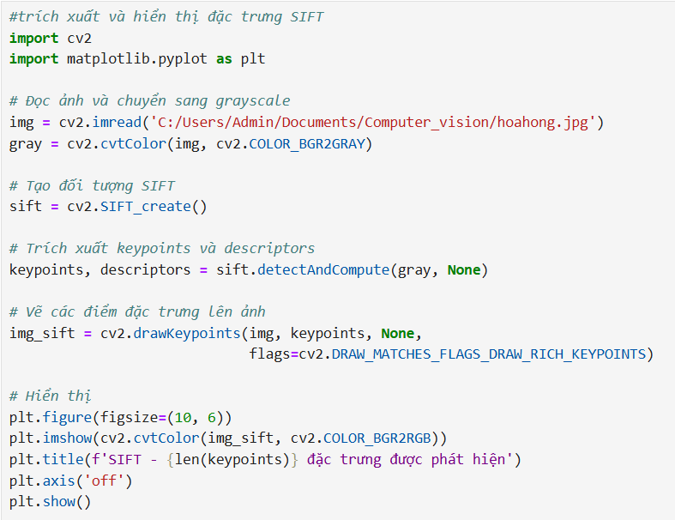
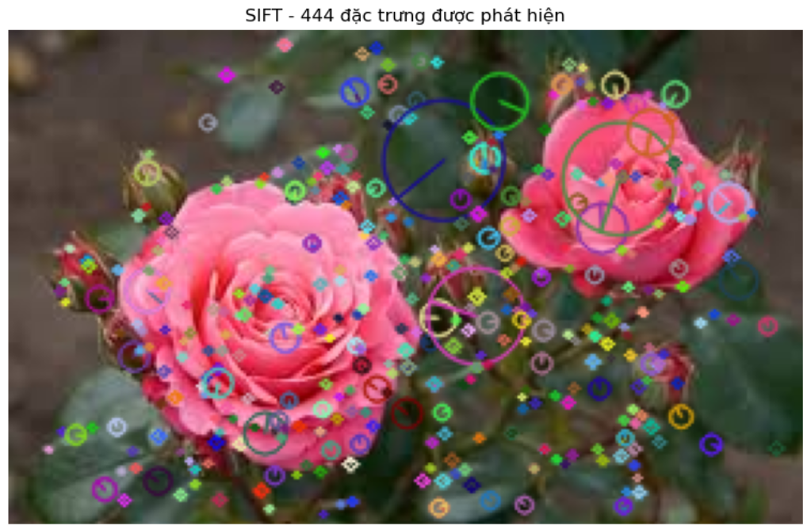
4.3 Lập trình đặc trưng SIFT, SURF
Trích xuất và hiển thị đặc trưng SIFT

Slide 41
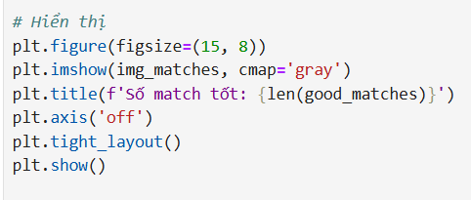
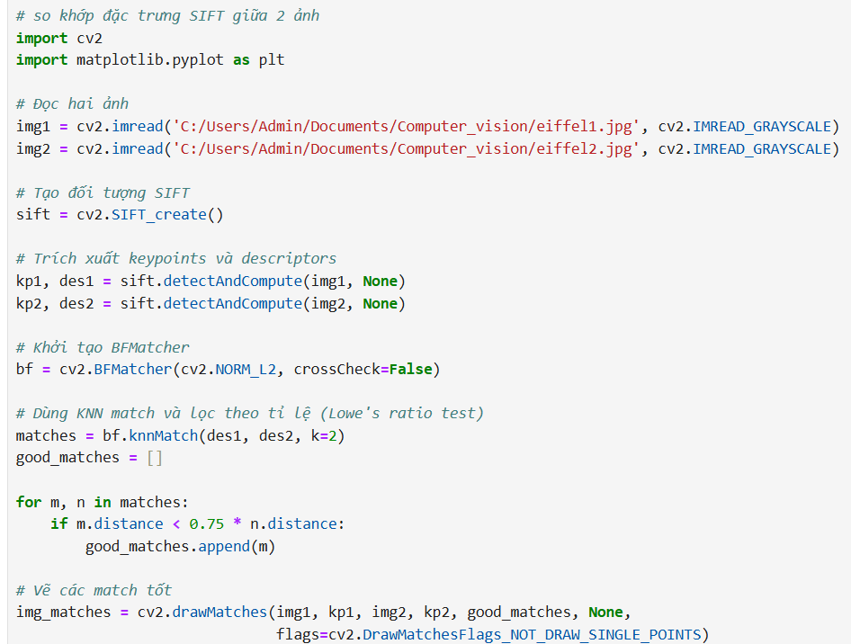
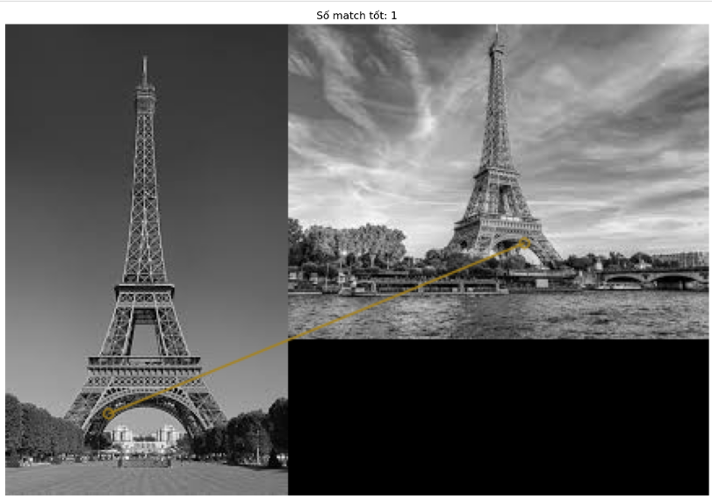
4.3 Lập trình đặc trưng SIFT, SURF
So khớp SIFT giữa 2 ảnh

Slide 42
Cám ơn đã chú ý lắng nghe!

